Slide 1

ID, EGO E SUPER EGO
ENFERMEIRA DANIELA

Slide 2
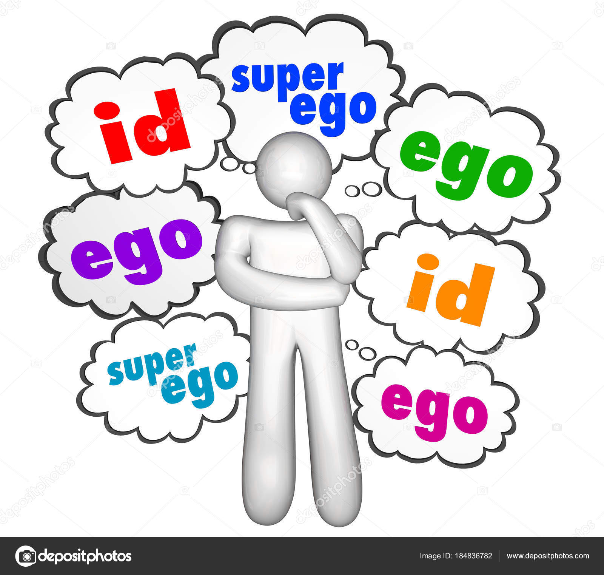

Slide 3
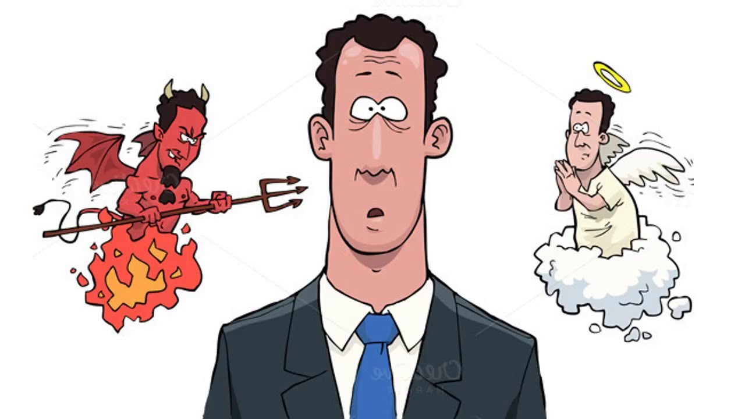

Slide 4
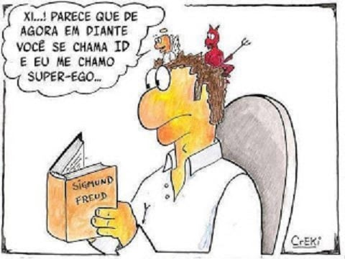

Slide 5
DESCRIÇÃO:
No ano de 1923, o pai da psicanálise, Sigmund Freud, desenvolveu a Teoria da Personalidade. Em suma, com a teoria Freud buscou organizar o aparelho psíquico em três estruturas, que são conhecidas como Id, Ego e Superego. Sendo que, cada uma dessas estruturas é responsável por um aspecto da personalidade humana.
Ademais, o Id representa a impulsividade, o Ego representa a racionalidade e o Superego representa a moralidade. Dessa forma, são as três estruturas que determinam a forma como uma pessoa interage consigo mesmo e com as outras pessoas.
De acordo com Freud, a mente humana está dividida em três níveis, o consciente, pré-consciente e inconsciente. Além disso, o Id, Ego e Superego não são estruturas estáticas ou rígidas. Portanto, podem transitar entre os três níveis mentais de consciência.

Slide 6
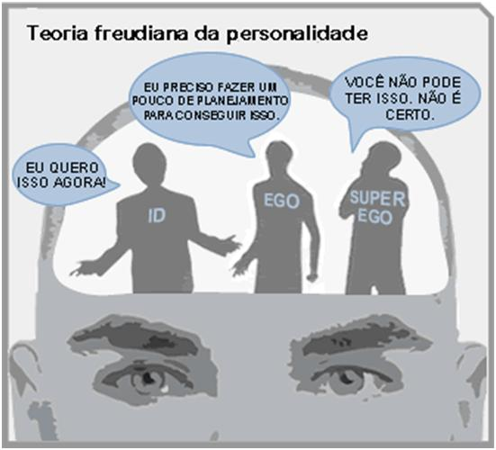

Slide 7
ID
O Id, Ego e Superego são três instâncias da psique humana. Sendo que, o Id é a fonte de energia psíquica ligada à impulsividade. Além disso, está relacionado aos instintos e aos desejos orgânicos. Por exemplo, o prazer, vontades e impulsos primitivos. E está totalmente inconsciente.
Ademais, o Id é irracional e está sempre em busca do prazer. Já que é no Id que os impulsos sexuais estão. Por isso, não lida bem com frustrações, procurando por soluções imediatas.
Dessa forma, essa instância desconhece a razão, o juízo, a lógica e os valores morais. Portanto, não existe o certo ou errado, tempo ou espaço e as consequências não têm importância.
Enfim, uma pessoa já nasce com o Id. E, é a partir dele que se desenvolvem as outras instâncias, Ego e Superego. Que compõem a personalidade humana.

Slide 8
EGO
Segundo Freud, o Ego seria o elemento principal entre o Id, Ego e Superego. Em suma, o Ego evolui a partir do Id, portanto possui elementos do inconsciente. Todavia, funciona principalmente a nível consciente.
Também chamado de ‘princípio da realidade’, o Ego é responsável pelo equilíbrio da psique. Pois, ele procura regular os impulsos do Id, considerando inadequado para determinado momento. Ao mesmo tempo, ele tenta satisfazê-lo. Porém, de modo menos imediatista e mais realista.
Dessa forma, o Ego será o mediador entre as exigências do Id, as limitações do Superego e a sociedade. E é graças ao Ego, que o ser humano consegue manter a sanidade da sua personalidade. Contudo, uma pessoa que não possui o Ego bem desenvolvido, consequentemente, também não desenvolverá o Superego. Portanto, será guiada apenas pelos impulsos primitivos do Id.
Enfim, o Ego se desenvolve durante o início da infância. E por representar a racionalidade, ele obedece à realidade. Além disso, é ele que tomará a decisão final na maioria das vezes, sempre buscando o equilíbrio.

Slide 9
SUPER EGO
De acordo com Freud, o Superego começa a se desenvolver em uma pessoa a partir dos cinco anos de idade. Pois, é quando se intensifica o contato com a sociedade. Como a escola, por exemplo.
Em suma, o Superego se desenvolve a partir do Ego, e representa os ideais, os valores morais e culturais de uma pessoa. Além disso, é consciente e inconsciente. Dessa forma, o Superego tem a função de aconselhar o Ego. Ou seja, cabe a ele alertar sobre o que é ou não moralmente aceito. Isso, de acordo com os princípios absorvidos pela pessoa ao longo de sua vida.
Entre o Id, Ego e Superego, o último consiste no aspecto social. Ademias, o Superego costuma ser o resultado das imposições e castigos sofridos durante a infância. Por isso, ele representa a censura, a culpa e o medo da punição. Enfim, pode ser considerado como uma instância reguladora, que não conhece o meio termo. Onde a moral, ética, a noção do certo e errado, além de todas as imposições sociais estão internalizadas.

Slide 10
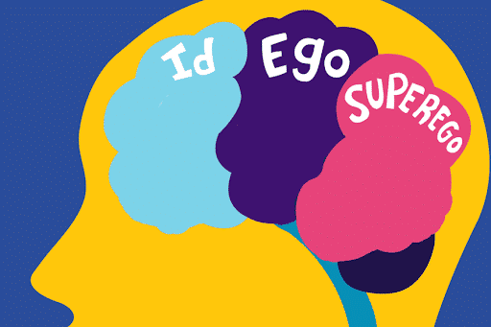

Slide 11
COMO O ID, EGO E SUPER EGO SE RELACIONAM?
Segundo a psicanálise, os distúrbios psicológicos surgem quando há conflitos entre o Id, Ego e Superego. Pois, as três instâncias devem trabalhar em conjunto mantendo o equilíbrio psíquico. No entanto, em vários momentos o Id e o Superego tentam assumir o controle da situação. Lembrando que, cada um representa desejos e impulsos opostos.
Enfim, é nessa hora que o Ego começa a trabalhar para garantir o equilíbrio. Ou seja, o Ego atua como uma espécie de balança mediadora, avaliando as vontades do Id e do Superego, tentando chegar a um meio termo.
Dessa forma, mantém a pessoa na vida em sociedade, impedindo que ela se comporte irracionalmente. Mas também, não a impede de satisfazer pequenas doses de prazer.

Slide 12
EXEMPLO DE COMO SE COMPORTAM ESSES 03 ELEMENTOS:
É domingo, já passa das 00h, você está em um bar com os amigos. Porém, você tem que trabalhar às 08h da manhã. Então, é nesse momento que as três instâncias da mente humana, o Id, Ego e Superego, iniciarão uma disputa.
Primeiramente, o Id fará você escolher a opção de ficar, mostrando as vantagens e que não terá problema algum aproveitar mais o encontro com os amigos. No entanto, o Superego vai fazer você se lembrar de suas responsabilidades, fazendo você se sentir culpado e com medo das consequências. Portanto, o melhor seria você ir embora.
Mas, no fim cabe ao Ego tomar uma decisão final. De forma que concilie tanto a vontade do Id quanto a do Superego.

